Slide 1
Я - изысканность
русской медлительной речи…

Slide 2
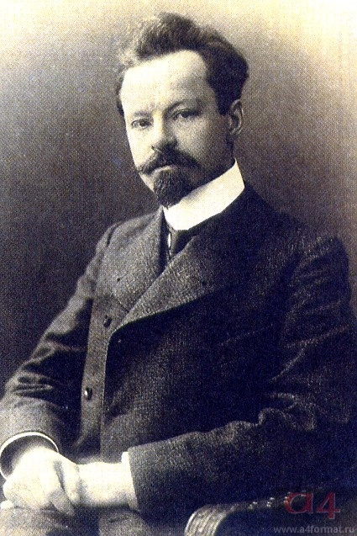

Slide 3
Я – изысканность русской медлительной речи,
Предо мною другие поэты – предтечи,
Я впервые открыл в этой речи уклоны,
Перепевные, гневные, нежные звоны.
Я – внезапный излом,
Я – играющий гром,
Я – прозрачный ручей,
Я – для всех и ничей.
Переплеск многопенный, разорванно-слитный,
Самоцветные камни земли самобытной,
Переклички лесные зеленого мая –
Всё пойму, всё возьму, у других отнимая.
Вечно юный, как сон,
Сильный тем, что влюблен
И в себя и в других,
Я – изысканный стих.

Slide 4
1. Указать типы однозначных предложений.
«Кто же Бальмонт в русской поэзии? Первый
лирический поэт? Предтеча? Родоначальник?
На это нельзя ответить. Его нельзя сравнивать.
Он – весь исключение. Его можно только любить». М. Волошин

Slide 5
2.Выделите с/с и определите синт. связи.
«Думами всех овладел Бальмонт и всех влюбил в свой звонкопевучий стих».
В. Брюсов

Slide 6
3.Составьте схему предложения, объясн. знаки препинания.
«Идея мимолетности, стремление запечатлеть
уходящие мгновения, изменчивость настроений, повышенное внимание к поэтике стиха (увлечение
звукописью, музыкальностью) – вот отличительные
черты ранних книг К. Бальмонта» .
М. Стахов

Slide 7
4.Объясните знак препинания – тире.
«У него было одно драгоценное достоинство –
непосредственность и изначальная свежесть
лирического чувства». Вл. Орлов

Slide 8
5.Синтаксический разбор предложения.
«Изучив шестнадцать языков, пожалуй, говорил
он на семнадцатом, на Бальмонтовском».
М. Цветаева

Slide 9
6.Каким членом предложения является слово «импрессионизм»?
«Творческий метод и поэтическую манеру
Бальмонта характеризует слово - импрессионизм».
Ап. Григорьев

Slide 10
Он не похож на других, уникален,
неповторим
Звонкопевучий стих, музыкальность
Непосредственность, свежесть
лирического чувства
Импрессионизм.

Slide 11
Впечатление, восход солнца.

Slide 12
Здание парламента в Лондоне

Slide 13
Бульвар Капуцинок в Париже

Slide 14
Река в Солнечном свете

Slide 15
Сад в цвету

Slide 16
Впечатление, восход солнца.

Slide 17
Он не похож на других, уникален,
неповторим
Звонкопевучий стих, музыкальность
Непосредственность, свежесть
лирического чувства
Импрессионизм.

Slide 18
1. «Будем как солнце!» – говорит поэт и называет так книгу своих стихов. 2. Призыв к людям – «Будем как солнце!» – желание непомерное. 3. Но непомерность желаний – это и есть поэт К. Бальмонт…
4. «Я в этот мир пришел, чтоб видеть Солнце» – повторяет поэт вещие слова Анаксагора… 5. Призыв «будем как солнце» оправдан тем, что оно – по слову поэта – молодое. 6. А поэт обращается к молодости…
7. Во всем Бальмонту важно было почувствовать явное или скрытое присутствие солнца.
8. Я не верю в черное начало,
Пусть праматерь нашей жизни ночь,
Только солнцу сердце отвечало
И всегда бежит от тени прочь.
9. Тема Солнца в его победе над Тьмой прошла через все творчество Бальмонта… 10. Вместе с Бальмонтом был Белый: «За солнцем, за солнцем, свободу любя, умчимся в простор голубой!»…
11. В книге «Будем как солнце!» поэт по справедливости ставит в центре мира Солнце, источник света и совести, в прямом и иносказательном смысле этого слова…

Slide 19
1) 5
2) 2
3) 11
4)10
5) Призыв – желание
6) Непомерное желание
7) 7
8) Составное именное

Slide 20
Я не знаю мудрости, годной для других.
Только мимолетности я влагаю в стих.
В каждой мимолетности вижу я миры
Полные изменчивой радужной игры.
Не кляните, мудрые. Что вам до меня?
Я ведь только облачко, полное огня.
Я ведь только облачко. Видите: плыву.
И зову мечтателей … Вас я не зову.

Slide 21
Домашнее задание
Выучить стихотворение: «Я-изысканность русской медлитель-
ной речи…», ответить письменно на вопросы «Каким вы пред-
ставляете Бальмонта? О чем он писал? Как писал?»(с исполь-
зованием разных синтаксических конструкций)
2.Каким образом синтаксис работает на раскрытие смысла
в стихотворении «Я не знаю мудрости, годной для
других…» (письменно)

